Slide 1
2D 게임 프로그래밍
2D게임 프로그래밍
프로젝트 1차 발표
2022182036
정지민

Slide 2
게임 컨셉
기본 소개
퀘스트를 받고 던전을 깨는 성장형 RPG 게임
던전을 탐험할 수 있는 플랫포머 형식 게임
재미요소
-다양한 스킬과 연계를 통한 좋은 타격감.
-레벨업과 스킬 해금을 통한 성장 체감.
-점프 맵을 통한 약간의 실력 요소

Slide 3
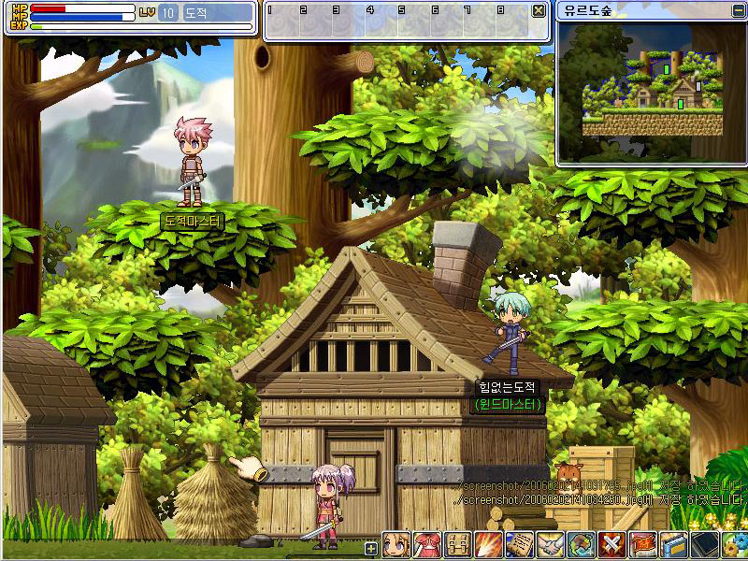

마을과 강화
예상 되는 마을의 모습
마을에서는 무기나 방어구를 구입할 수 있다.
마을에서는 NPC에게서 퀘스트를 받을 수 있다.
스킬을 구입 또는 퀘스트 보상으로 받을 수 있다.
마을
스킬

Slide 4
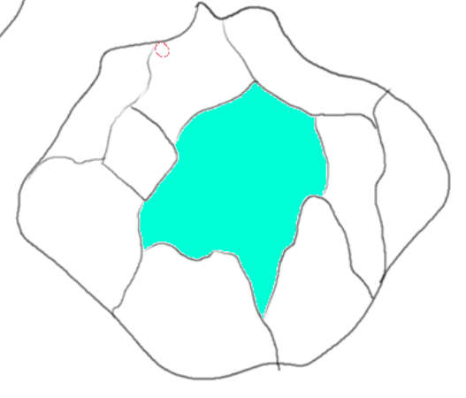
던전 구성
예상 되는 던전의 모습
플랫포머 형식으로 발판을 밟고 적을 해치우며
앞으로 나아가는 방식이다.
마지막 방에는 해당 던전의 보스가 있다.
이후 최종 던전을 클리어하는 것이 목표
던전 월드맵
던전 스테이지

Slide 5
개발 일정
리소스 탐색 및 적용 테스트
1주
맵 제작 및 스테이지 구현
2주
플레이어 이동, 각 스테이지 몬스터 이동
3주
플레이어 스킬 구현, 몬스터의 공격 구현
4주
스테이터스 및 UX / UI 구현
퀘스트, 강화, 장비창 구현
5주

Slide 6
개발 일정
NPC 상호작용 및 강화 구현
6주
최종 보스전 구현
7주
레벨 디자인 재설정
8주
전체적인 버그 수정 및 피드백
9주

Slide 7
상세
장비
장신구
팔찌
반지
방어구
로브
갑옷
무기
완드
롱소드
스킬
마법공격
바람
전기
불
물리공격
이동
이동 (방향키)
점프 (C)
대쉬 (X)
상호작용 (Space)
기본 공격 (Z)
스킬 (A / S / D / F)
던전
스테이지 구성
플랫포머 형식의 발판을 밟고 다음 스테이지로 넘어가는 포탈을 찾아 넘어가면 된다.
꼭 모든 적을 죽이지 않아도 되지만 퀘스트를 위해 잡아야 할 때도 있다.
스테이지 컨셉
식물형 몬스터가 나오는 초원
마법사가 나오는 도시
해적이 나오는 바다

